Slide 9
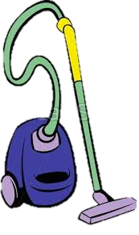


¿Con qué limpiaban la casa el erizo y el elefante?

Slide 10

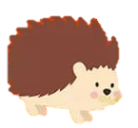
¿Quién tenia dolor de estomago?

Slide 11
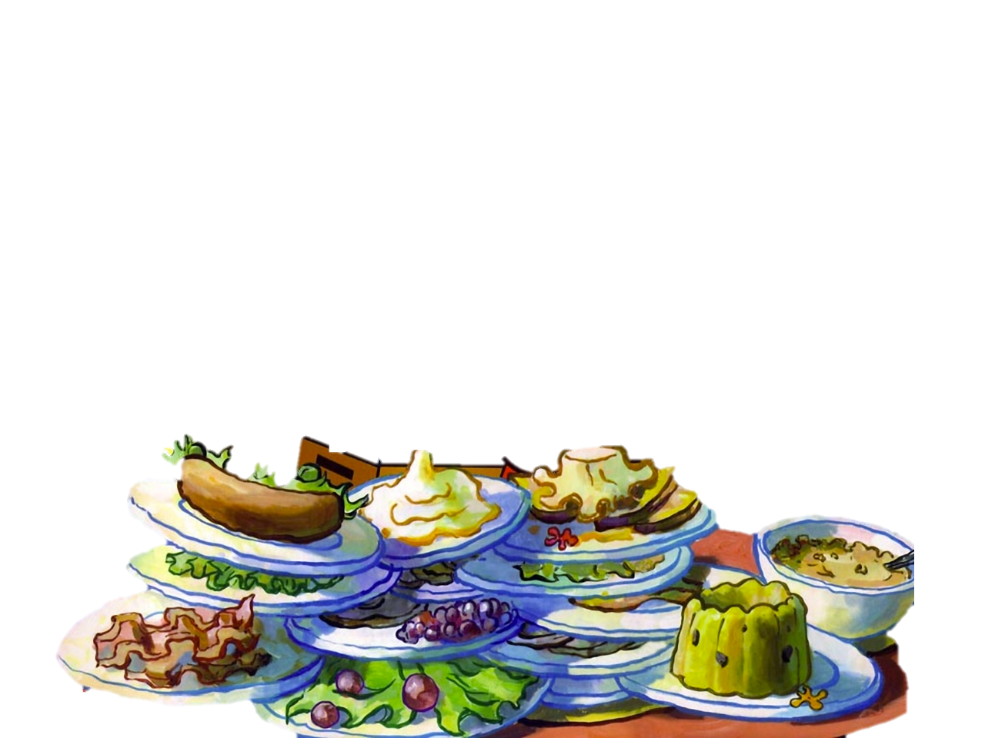

¿Qué prometió el ?

Slide 12
¿Qué prometió el ?

Slide 13

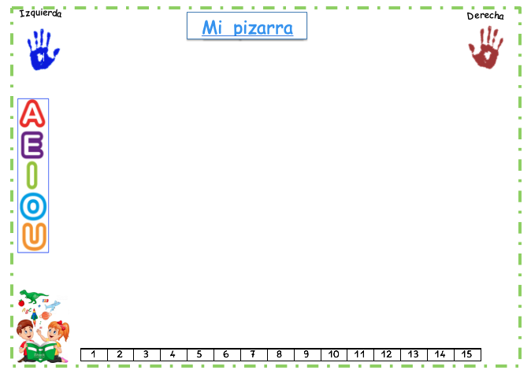

e
E

Slide 14
e
E

Slide 16


